Slide 1
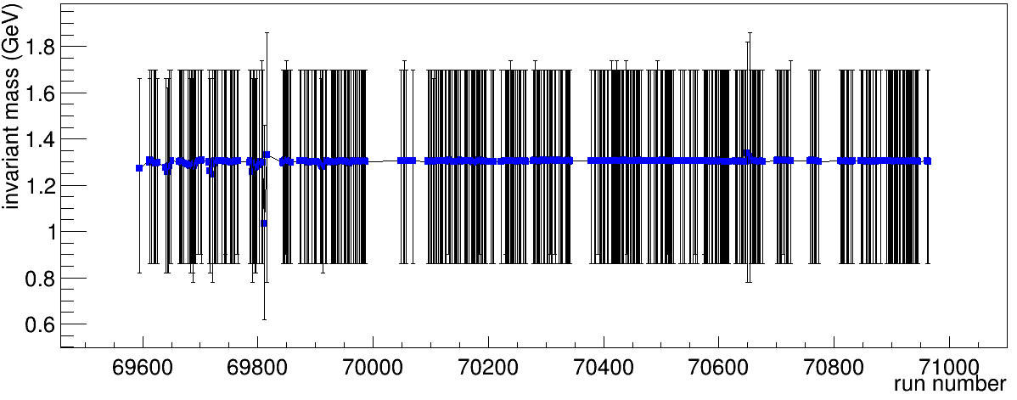
_{run number: 69811}

Slide 2
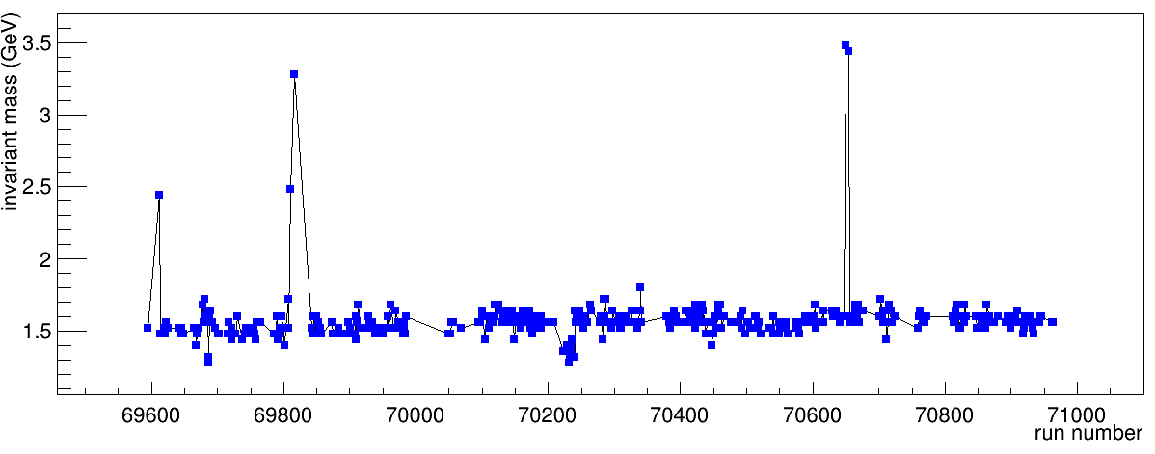
FWHM (GeV)
Nr: 70650, 70654
Nr: 69816
Nr: 69612
Nr: 69811
Nr: 70223~70240

Slide 3
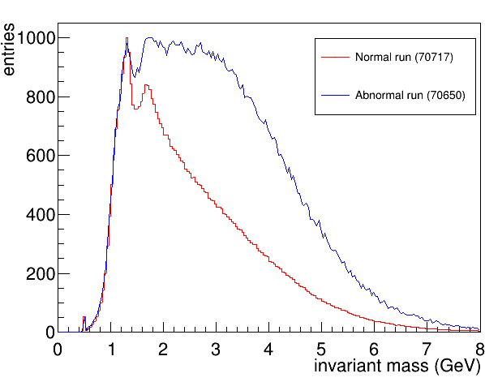
FWHM

Slide 4
